Slide 1

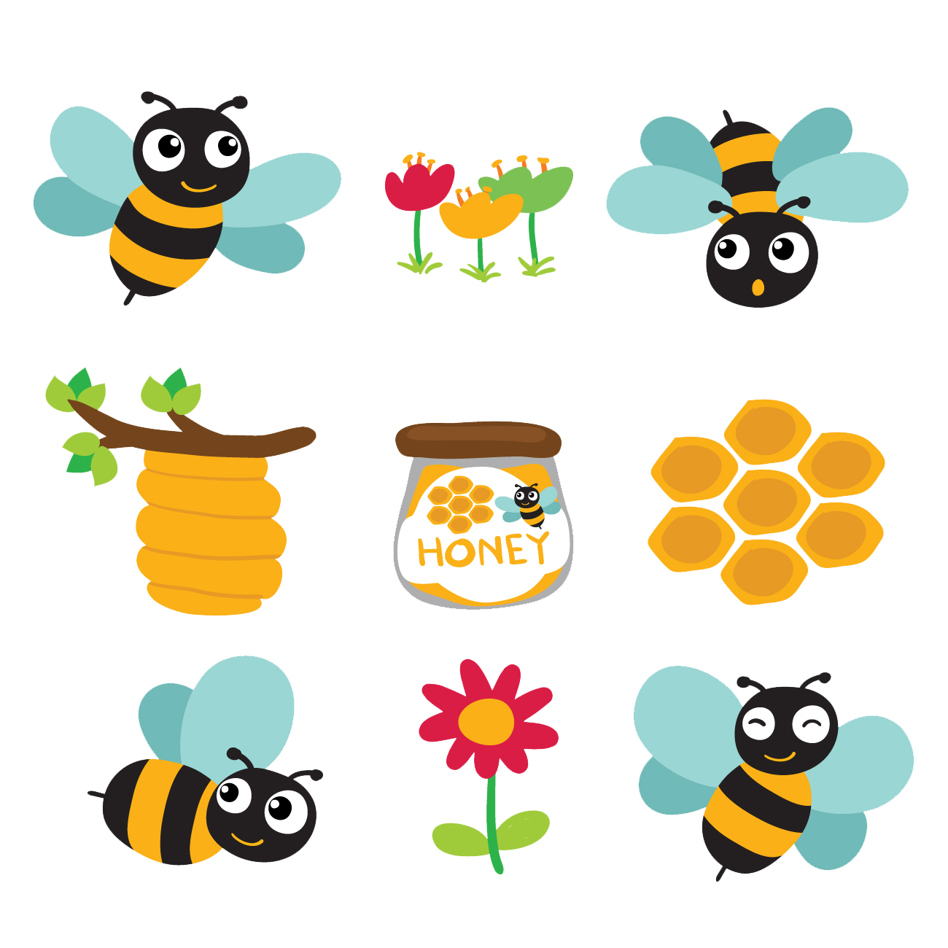

Trò chơi Ong Về Tổ
Bắt đầu

Slide 2


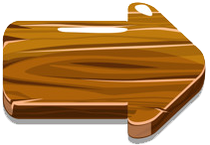
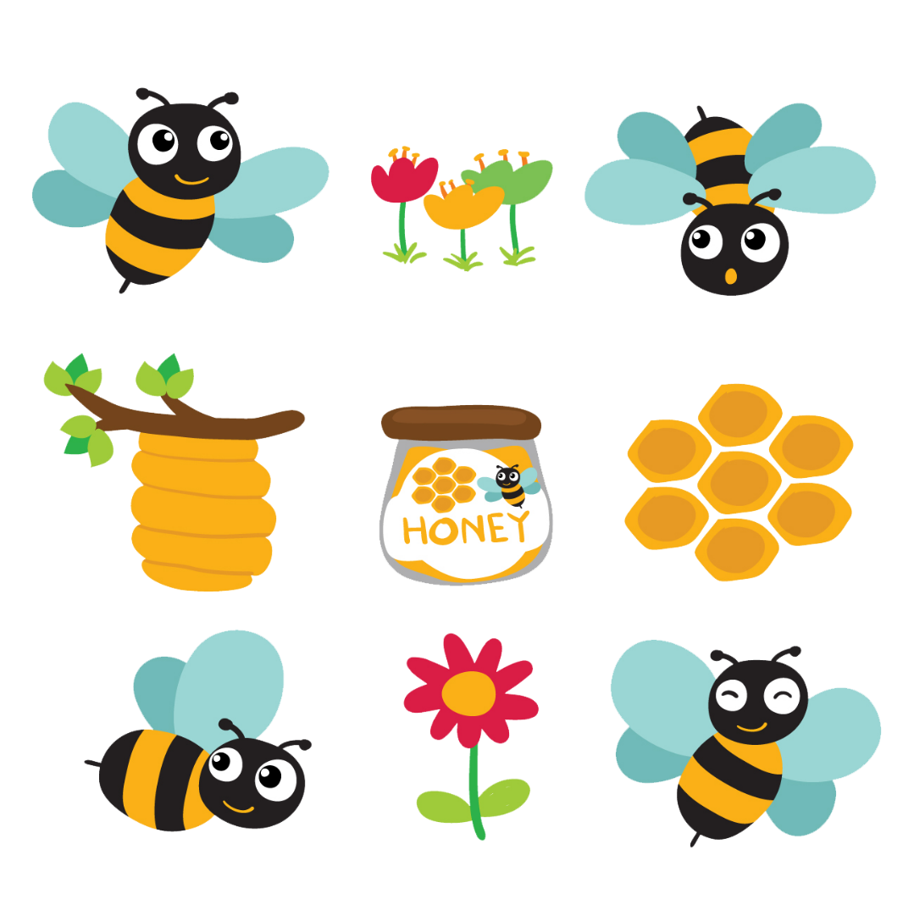
Đồ chơi lê-gô còn
gọi là đồ chơi gì?
tiếp theo
Lắp ráp
Lắp đặt
Hu-gô
Ê gô

Slide 3

Dù ai nói ngả nói nghiêng
Lòng ta vẫn vững như kiềng….
Quay về
Tiếp theo
ba chân
hai chân
có chân
Bốn chân

Slide 4
…..ung thu
Quay lại
Tiếp theo
tr
ch
h
th

Slide 5

Chủ đề 3
Tuần 13
Bài
23
RỒNG RẮN LÊN MÂY

Slide 6

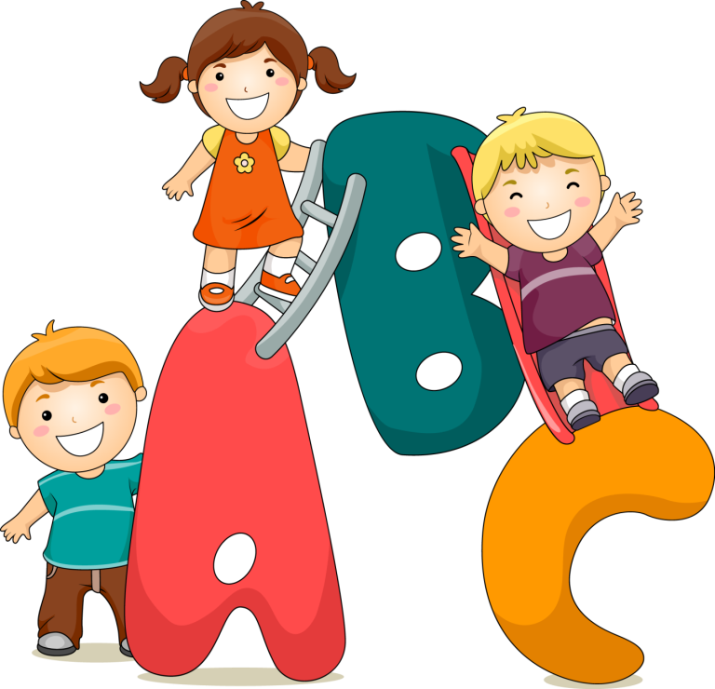
Yêu cầu cần đạt
Đọc đúng, rõ ràng văn bản. Biết ngắt nghỉ, nhấn giọng phù hợp.
1
Trả lời được các câu hỏi liên quan bài đọc. Nêu được nội dung bài học.
2

Slide 7
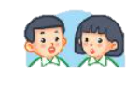
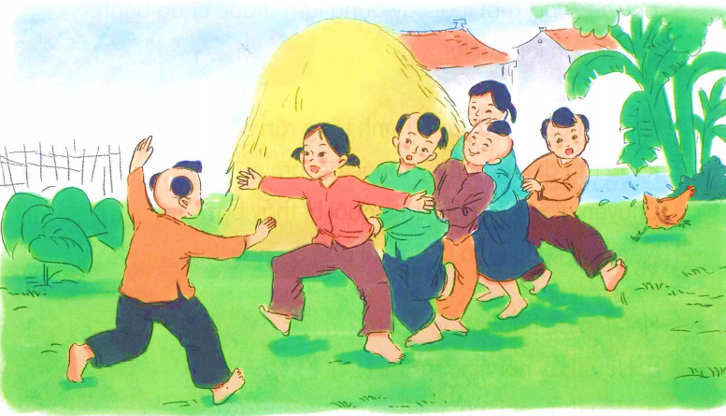
ĐỌC
Em biết gì về trò chơi Rồng rắn lên mây ?
Notes:
“Rồng rắn lên mây là một trong những trò chơi dân gian, chơi theo nhóm, các người chơi được phân vai và phải thực hiện vai chơi của mình trong sự phối hợp với người khác.
Một người đứng riêng ra làm thầy thuốc, những người còn lại sắp hàng một, tay người sau nắm vạt áo người trước hoặc đặt trên vai của người đứng trước. Sau đó cả chuỗi người này bắt đầu lượn qua lượn lại như con rắn, vừa đi vừa hát: “Rồng rắn lên mây/ Có cây lúc lắc/ Hỏi thăm thầy thuốc/ Có nhà hay không?”.

Slide 8

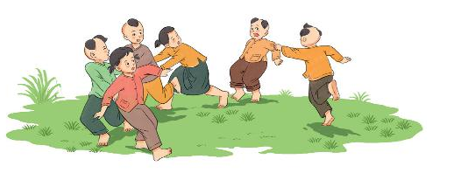
RỒNG RẮN LÊN MÂY
Rồng rắn lên mây là một trò chơi vui nhộn. Năm, sáu bạn túm áo nhau làm rồng rắn. Một bạn làm thầy thuốc, đứng đối diện với rồng rắn.
Rồng rắn vừa đi vòng vèo vừa hát:
Rồng rắn lên mây
Thấy cây núc nác
Hỏi thăm thầy thuốc
Có nhà hay không?
Nếu thầy nói “không” thì rồng rắn đi tiếp. Nếu thầy nói “ có” thì rồng rắn hỏi xin thuốc cho con và đồng ý cho thầy bắt khúc đuôi.
Thầy thuốc tìm cách bắt khúc đuôi. Bạn làm đầu dang tay cản thầy thuốc, bạn làm đuôi tìm cách tránh thầy. Nếu bạn khúc đuôi để thầy bắt được thì đổi vai làm thầy thuốc. Nếu bạn khúc giữa để đứt thì đổi vai làm đuôi. Trò chơi cứ thế tiếp tục.
( Theo 101 trò chơi dân gian dành cho trẻ Mầm non)
1
2
3

Slide 9
RỒNG RẮN LÊN MÂY
Rồng rắn lên mây là một trò chơi vui nhộn. Năm, sáu bạn túm áo nhau làm rồng rắn. Một bạn làm thầy thuốc, đứng đối diện với rồng rắn.
Rồng rắn vừa đi vòng vèo vừa hát:
Rồng rắn lên mây
Thấy cây núc nác
Hỏi thăm thầy thuốc
Có nhà hay không?
Nếu thầy nói “không” thì rồng rắn đi tiếp. Nếu thầy nói “ có” thì rồng rắn hỏi xin thuốc cho con và đồng ý cho thầy bắt khúc đuôi.
Thầy thuốc tìm cách bắt khúc đuôi. Bạn làm đầu dang tay cản thầy thuốc, bạn làm đuôi tìm cách tránh thầy. Nếu bạn khúc đuôi để thầy bắt được thì đổi vai làm thầy thuốc. Nếu bạn khúc giữa để đứt thì đổi vai làm đuôi. Trò chơi cứ thế tiếp tục.
( Theo 101 trò chơi dân gian dành cho trẻ Mầm non)
1
2
3

Slide 10
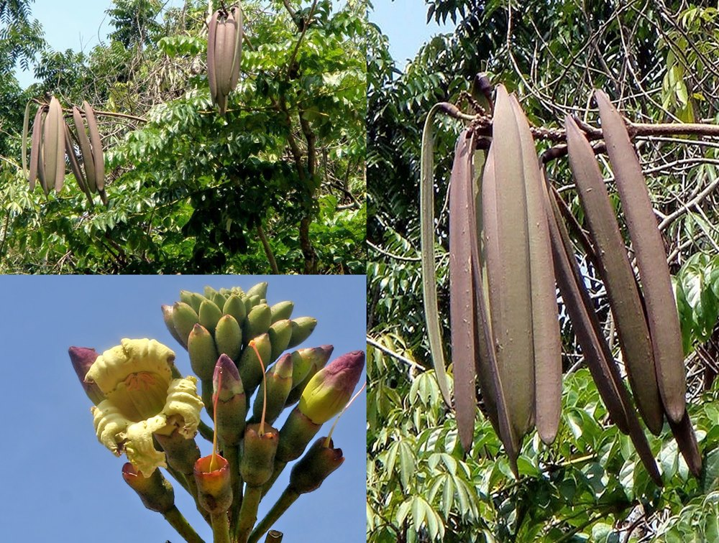
Cây núc nác: một loại cây dùng làm thuốc chữa bệnh.

Slide 11
Nếu thầy nói “không” thì rồng rắn đi tiếp. Nếu thầy nói “ có” thì rồng rắn hỏi xin thuốc cho con và đồng ý cho thầy bắt khúc đuôi.
2

Slide 12
Thầy thuốc tìm cách bắt khúc đuôi. Bạn làm đầu dang tay cản thầy thuốc, bạn làm đuôi tìm cách tránh thầy. Nếu bạn khúc đuôi để thầy bắt được thì đổi vai làm thầy thuốc. Nếu bạn khúc giữa để đứt thì đổi vai làm đuôi. Trò chơi cứ tiếp tục.
3

Slide 13
RỒNG RẮN LÊN MÂY
Rồng rắn lên mây là một trò chơi vui nhộn. Năm, sáu bạn túm áo nhau làm rồng rắn. Một bạn làm thầy thuốc, đứng đối diện với rồng rắn.
Rồng rắn vừa đi vòng vèo vừa hát:
Rồng rắn lên mây
Thấy cây núc nác
Hỏi thăm thầy thuốc
Có nhà hay không?
Nếu thầy nói “không” thì rồng rắn đi tiếp. Nếu thầy nói “ có” thì rồng rắn hỏi xin thuốc cho con và đồng ý cho thầy bắt khúc đuôi.
Thầy thuốc tìm cách bắt khúc đuôi. Bạn làm đầu dang tay cản thầy thuốc, bạn làm đuôi tìm cách tránh thầy. Nếu bạn khúc đuôi để thầy bắt được thì đổi vai làm thầy thuốc. Nếu bạn khúc giữa để đứt thì đổi vai làm đuôi. Trò chơi cứ thế tiếp tục.
( Theo 101 trò chơi dân gian dành cho trẻ Mầm non)
1
2
3

Slide 14

Luyện đọc nhóm

Slide 15
Trả lời câu hỏi

Slide 16
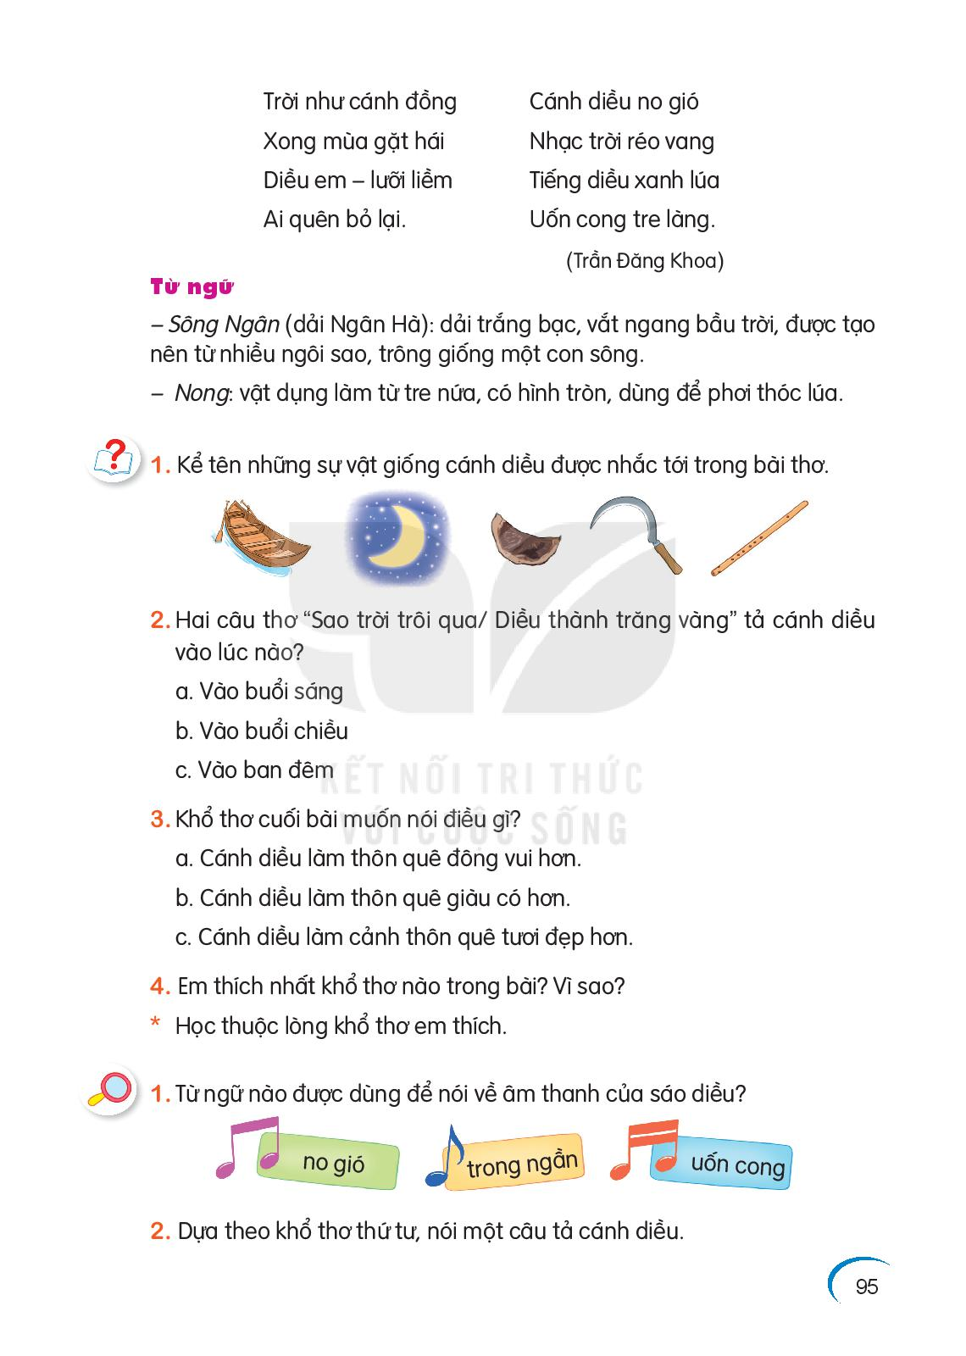
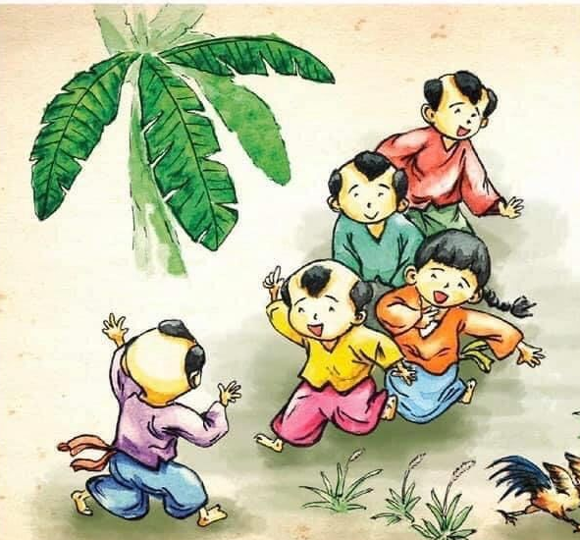
1. Những người chơi làm thành rồng rắn bằng cách nào?
Rồng rắn lên mây là một trò chơi vui nhộn. Năm, sáu bạn túm áo nhau làm rồng rắn. Một bạn làm thầy thuốc, đứng đối diện với rồng rắn.
1

Slide 17
2. Rồng rắn đến gặp thầy thuốc để làm gì?
Rồng rắn vừa đi vòng vèo vừa hát:
Rồng rắn lên mây
Thấy cây núc nác
Hỏi thăm thầy thuốc
Có nhà hay không?
Nếu thầy nói “không” thì rồng rắn đi tiếp. Nếu thầy nói “ có” thì rồng rắn hỏi xin thuốc cho con và đồng ý cho thầy bắt khúc đuôi.
2

Slide 18
3. Chuyện gì xảy ra nếu khúc đuôi bị thầy bắt?
4. Nếu bạn khúc giữa bị đứt thì bạn đó phải làm gì?
Thầy thuốc tìm cách bắt khúc đuôi. Bạn làm đầu dang tay cản thầy thuốc, bạn làm đuôi tìm cách tránh thầy. Nếu bạn khúc đuôi để thầy bắt được thì đổi vai làm thầy thuốc. Nếu bạn khúc giữa để đứt thì đổi vai làm đuôi. Trò chơi cứ thế tiếp tục.
3

Slide 19

Nội dung
Cách chơi trò chơi: Rồng rắn lên mây
Cách đọc
Đọc to, rõ ràng, ngắt nghỉ hợp lí.

Slide 20



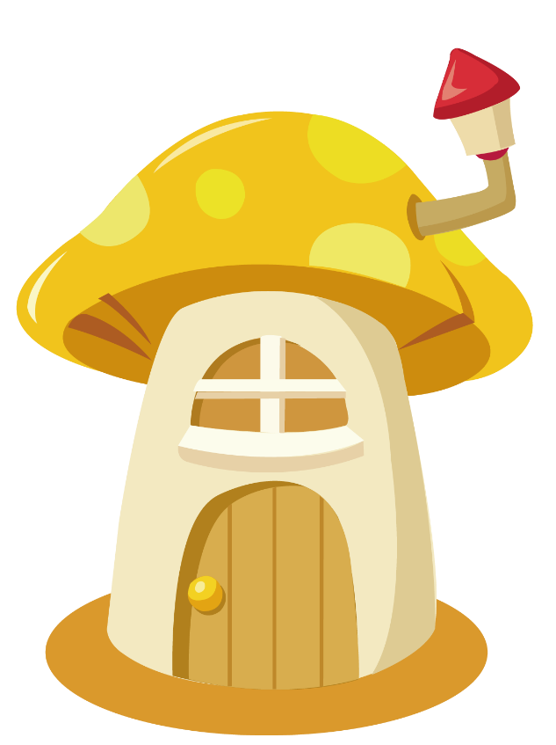

Luyện đọc lại

Slide 21

Luyện tập theo văn bản đọc

Slide 22

1. Nói tiếp để hoàn thành câu:
a. Nếu thầy nói không thì rồng rắn đi tiếp.
a. Nếu thầy nói không thì (...)
b. Nếu thầy nói có thì (...)
b. Nếu thầy thuốc nói có thì rồng rắn hỏi xin thuốc cho con và đồng ý cho thầy bắt khúc đuôi.
c. Nếu bạn khúc đuôi để thầy bắt được thì (...)
c. Nếu bạn khúc đuôi để thầy bắt được thì phải đổi vai làm thầy thuốc.
d. Nếu bạn khúc giữa để đứt thì (...)
d. Nếu bạn khúc giữa để đứt thì phải đổi vai làm thầy thuốc.

Slide 23
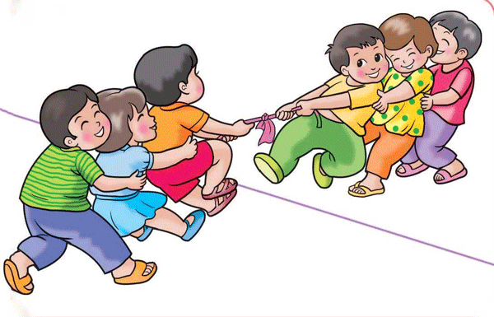
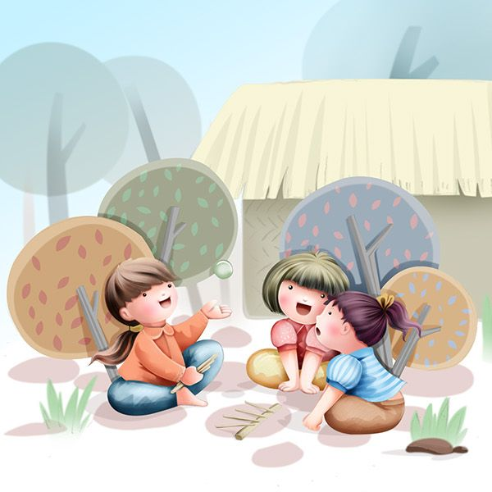
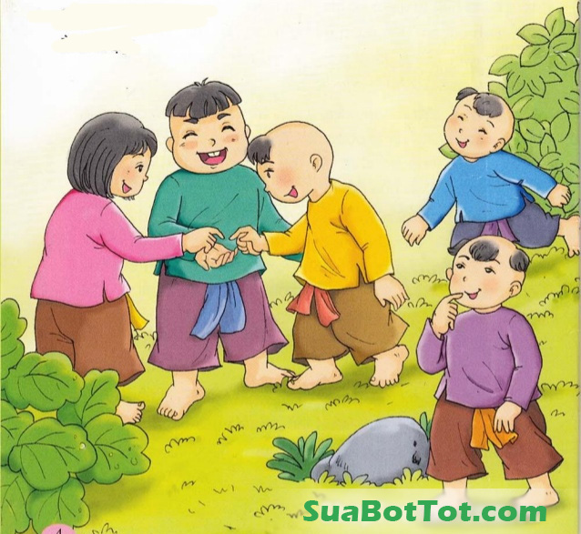
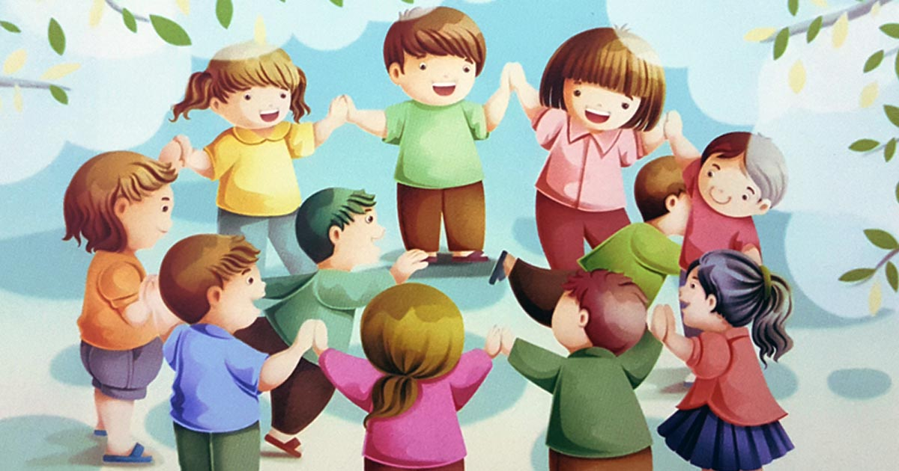
Em biết tên những trò chơi nào dưới đây ?

Slide 24
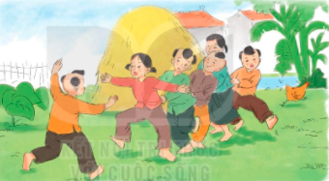
2. Đặt một câu nói về trò chơi em thích.
M: Rồng rắn lên mây là một trò chơi vui nhộn.

Slide 25
2. Đặt một câu nói về trò chơi em thích.
Kéo co là trò chơi mang tính đoàn kết cao.
Mèo đuổi chuột là trò chơi rất thú vị.

Slide 26

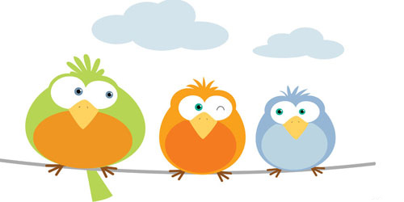


Tạm biệt và hẹn gặp lại
các con vào những tiết học sau!

Slide 28
* Qua trò chơi này con rút ra điều gì?
Đây là trò chơi tập thể, mỗi người đều có vai trò và nhiệm vụ riêng. Trò chơi sẽ thành công nếu mọi người đều làm tốt nhiệm vụ của mình. Khi chơi hay làm việc trong tập thể, mỗi cá nhân đều cần có trách nhiệm.

